Slide 1
Memori Asosiatif

Slide 2
Definisi
Memori asosiatif adalah jaringan syaraf tiruan lapisan tunggal dengan bobot awal yang sudah ditentukan, sedemikian sehingga dapat menyimpan asosiasi pola.
Misal terdapat pasangan pola dan target dengan vektor input dan output s: t
  Jika pasangan s dan t adalah vektor yang sama, maka disebut auto asosiatif
  Jika vekor s dan t berbeda, maka disebut dengan heteroasosiatif

Slide 3
Algoritma pembelajaran untuk asosiasi pola
Asosiasi pola dengan aturan hebb
Aturan hebb adalah yang paling sederhana
Dapat digunakan untuk mengenal pola dengan representasi biner maupun bipolar

Slide 4
Algoritma Hebb untuk pengenalan pola
Langkah 0
  Inisialisasi awal semua bobot (i = 1, .... n; j = 1...... M )
    W_{ij} 0
  Langka 1. Untuk Setiap pasangan vektor input training – output target s:t lakukan langkah 2-4
    Langkah 2: Tetapkan aktivasi untuk satuan input pada input pembelajaran saat ini :
      (i = 1, ... N):
      x_{i} = s_{i}
    Langkah 3: Tetapkan aktivasi untuk satuan output pada target pembelajaran saat ini :
      (j = 1, ... N):
      y_{j} = t_{j}
    Langkah 4: Lakukan perubahan bobot (i = 1, .... n; j = 1...... M )
    w_{ij} baru = w_{ij} lama + x_{i} y_{j}

Slide 5
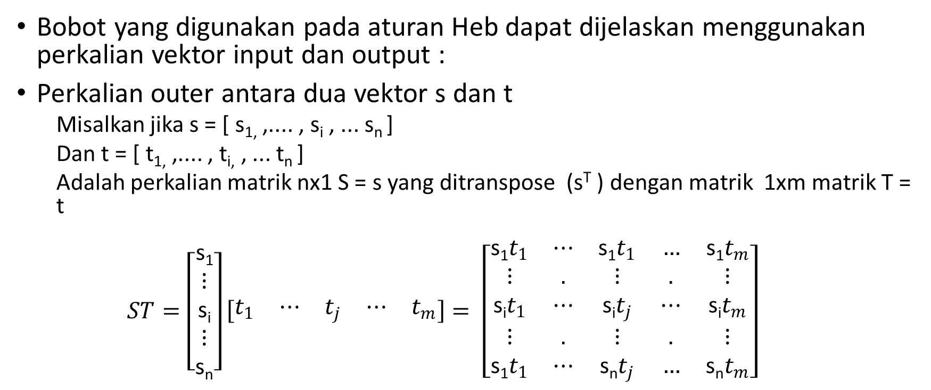
Perkalian outer
Bobot yang digunakan pada aturan Heb dapat dijelaskan menggunakan perkalian vektor input dan output :
Perkalian outer antara dua vektor s dan t
  Misalkan jika s = [ s_{1,} ,.... , s_{i} , ... s_{n} ]
  Dan t = [ t_{1,} ,.... , t_{i,} , ... t_{n} ]
  Adalah perkalian matrik nx1 S = s yang ditranspose (s^{T} ) dengan matrik 1xm matrik T = t
  $$ST=\left[\begin{aligned}\text{s}\text{1} \\ ⋮ \\ \text{s}\text{i} \\ ⋮ \\ \text{s}\text{n}\end{aligned}\right]\left[\begin{matrix}t_{1} & ⋯ & t_{j} & ⋯ & t_{m}\end{matrix}\right]= \left[\begin{matrix}\text{s}\text{1}t_{1} & ⋯ & \text{s}\text{1}t_{1} & … & \text{s}\text{1}t_{m} \\ ⋮ & . & ⋮ & . & ⋮ \\ \text{s}\text{i}t_{1} & ⋯ & \text{s}\text{i}t_{j} & ⋯ & \text{s}\text{i}t_{m} \\ ⋮ & . & ⋮ & . & ⋮ \\ \text{s}\text{1}t_{1} & ⋯ & \text{s}\text{n}t_{j} & … & \text{s}\text{n}t_{m}\end{matrix}\right]$$

Slide 6
Aturan Delta untuk pengenalan pola
Aturan delta dalah proses pembelajaran dengan perulangan yang dikenalkan oleh Widrow dan Hoff untuk ADALINE.
Aturan ini dapat diterapkan pada pola input yang linear tapi tidak orthogonal.
Pada Aturan delta diasumsikan fungsi aktifasi merupakan fungsi identitas.
Parameter dalam aturan delta :
  Laju pembelajaran α
  Vektor input x
  Target output t untuk input x

Slide 7
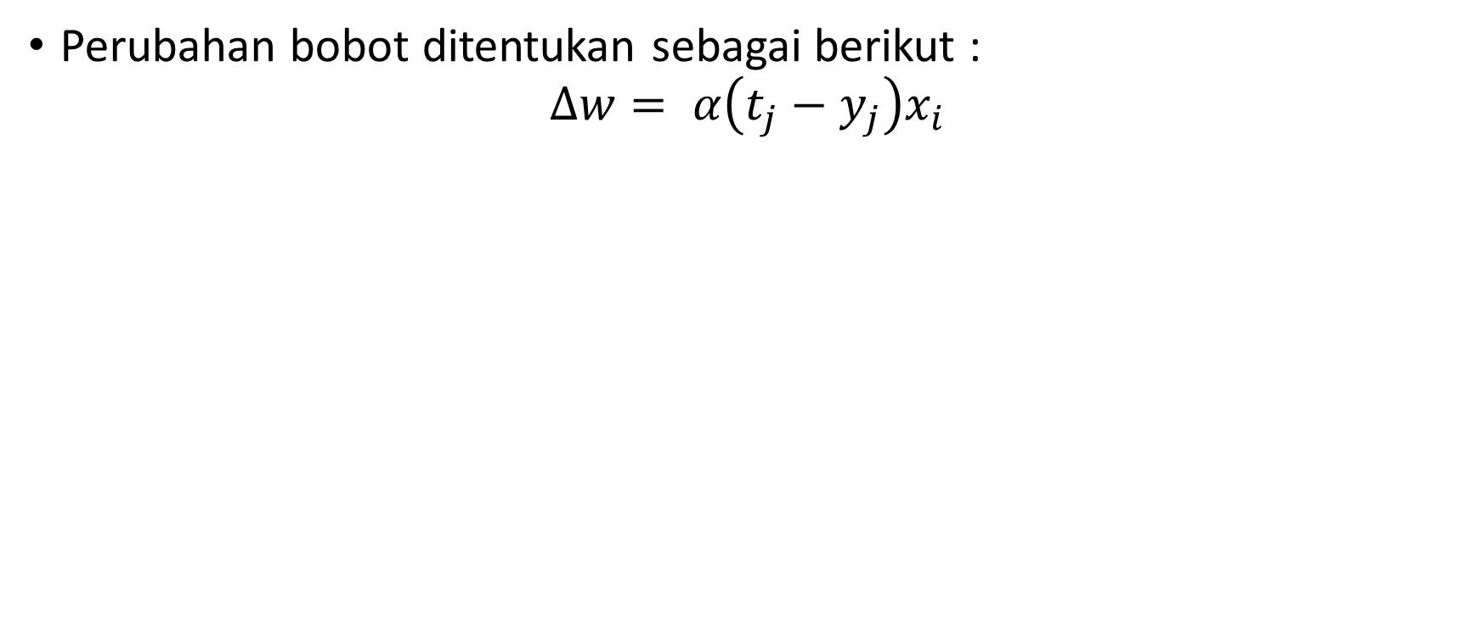
Perubahan bobot ditentukan sebagai berikut :
$$∆w= α\left(t_{j}−y_{j}\right)x_{i}$$

Slide 8



Memori heteroautoasosiasi
Jaringan syaraf memori asosiasi adalah jaringan yang memiliki bobot sedemikian sehingga dapat menyimpan himpunan Pola P.
Masing-masing pasangan asosiasi adalah vektor (s(p), t(p)) dengan p=1,2,....P
  masing-masing vektor s(p) adalah tupel dengan n komponen dan vektor t(p) adalah tupel dengan m komponen
Aturan dalam heteroautoasosiasi dapat diterapkan menggunakan aturan hebb maupun aturan delta.

Slide 9
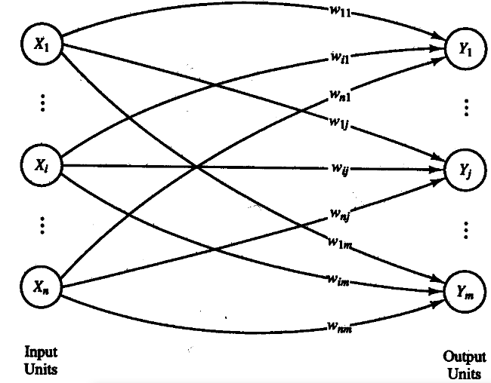

Arsitektur jaringan syaraf

Slide 10
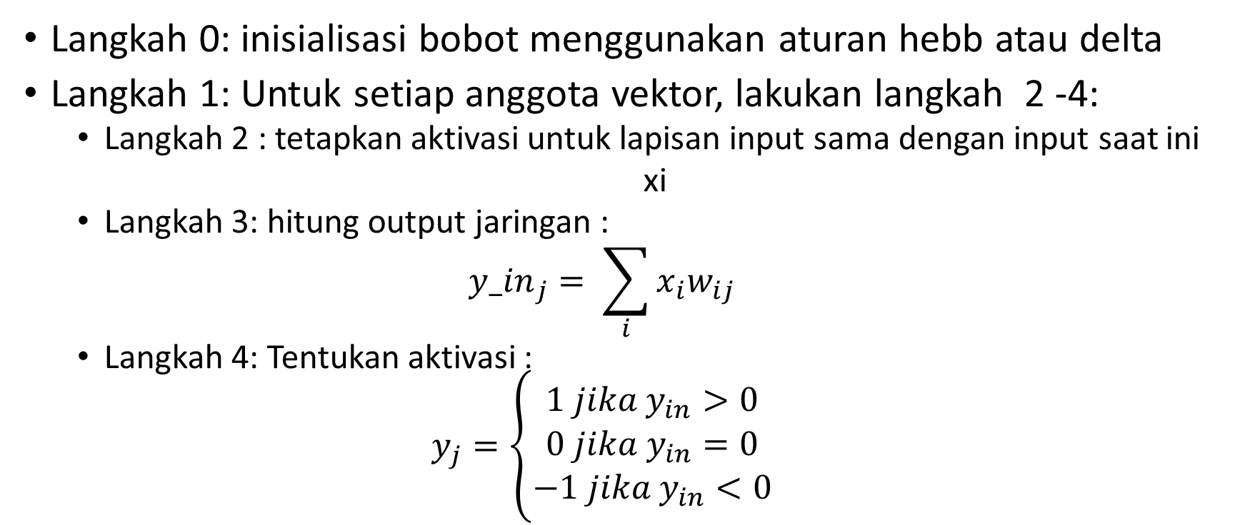
Algoritma
Langkah 0: inisialisasi bobot menggunakan aturan hebb atau delta
Langkah 1: Untuk setiap anggota vektor, lakukan langkah 2 -4:
  Langkah 2 : tetapkan aktivasi untuk lapisan input sama dengan input saat ini
  xi
  Langkah 3: hitung output jaringan :
  $${y_in}_{j}= \sum_{i}{x_{i}w_{ij}}$$
  Langkah 4: Tentukan aktivasi :
  $$y_{j}=\left\{\begin{aligned}1 jika y_{in}>0 \\ 0 jika y_{in}=0 \\ −1 jika y_{in}<0\end{aligned}\right.$$

Slide 11







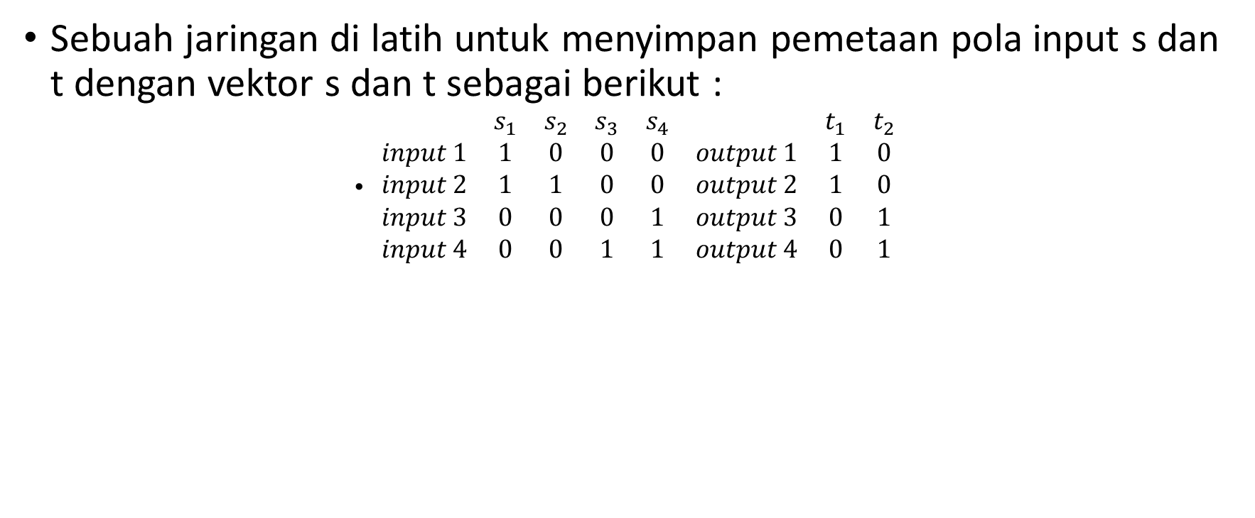

























Contoh
Sebuah jaringan di latih untuk menyimpan pemetaan pola input s dan t dengan vektor s dan t sebagai berikut :
$\begin{matrix} & s_{1} & s_{2} & s_{3} & s_{4} & & t_{1} & t_{2} \\ input 1 & 1 & 0 & 0 & 0 & output 1 & 1 & 0 \\ input 2 & 1 & 1 & 0 & 0 & output 2 & 1 & 0 \\ input 3 & 0 & 0 & 0 & 1 & output 3 & 0 & 1 \\ input 4 & 0 & 0 & 1 & 1 & output 4 & 0 & 1\end{matrix}$

Slide 12
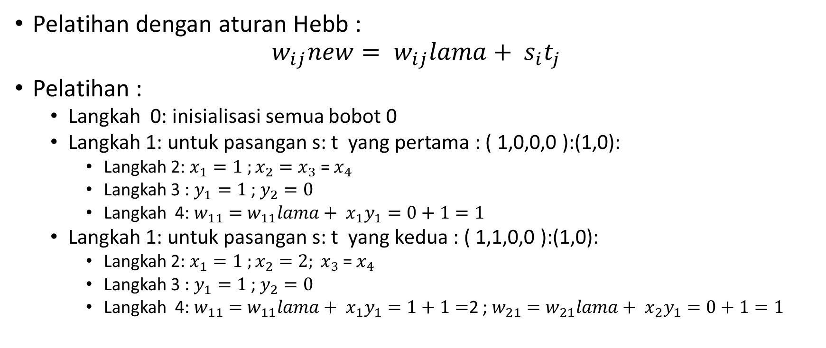
Penyelesaian dengan aturan Hebb
Pelatihan dengan aturan Hebb :
$$w_{ij}new= w_{ij}lama+ s_{i}t_{j}$$
Pelatihan :
  Langkah 0: inisialisasi semua bobot 0
  Langkah 1: untuk pasangan s: t yang pertama : ( 1,0,0,0 ):(1,0):
    Langkah 2: $x_{1}=1 ;x_{2}=x_{3}$ = $x_{4}$
    Langkah 3 : $y_{1}=1$; $y_{2}=0$
    Langkah 4: $w_{11}=$ $w_{11}lama+ x_{1}y_{1}=0+1=1$
  Langkah 1: untuk pasangan s: t yang kedua : ( 1,1,0,0 ):(1,0):
    Langkah 2: $x_{1}=1 ;x_{2}=2; x_{3}$ = $x_{4}$
    Langkah 3 : $y_{1}=1$; $y_{2}=0$
    Langkah 4: $w_{11}=$ $w_{11}lama+ x_{1}y_{1}=1+1=$2 ; $w_{21}=$ $w_{21}lama+ x_{2}y_{1}=0+1=1$

Slide 13
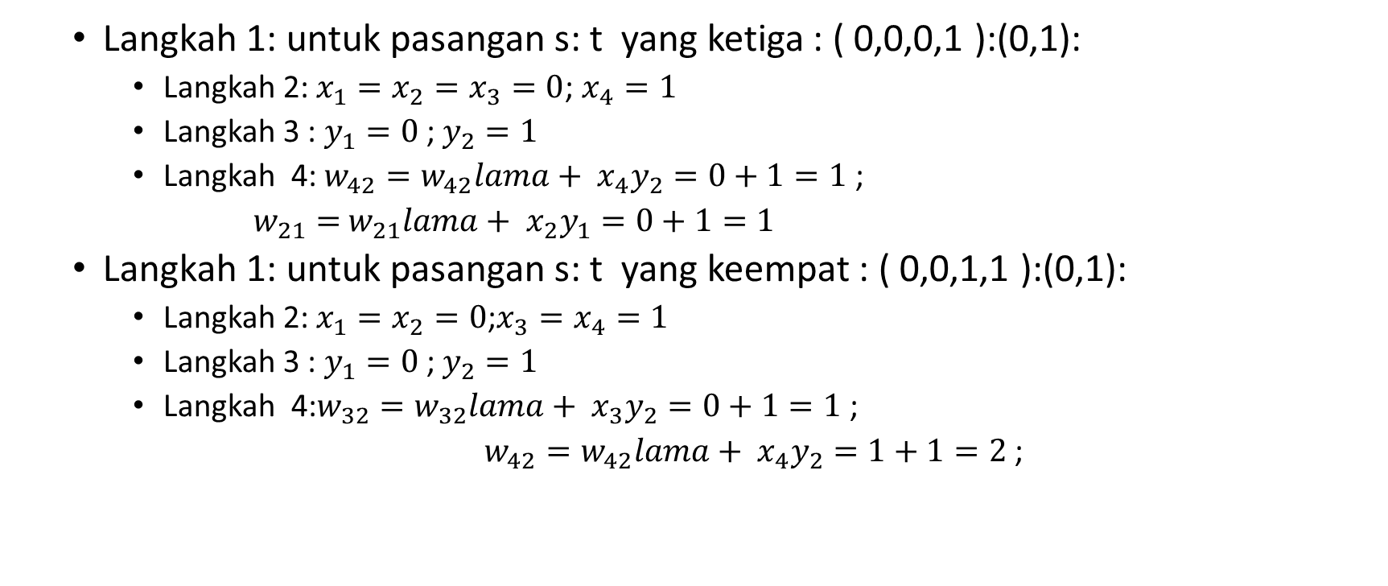
  Langkah 1: untuk pasangan s: t yang ketiga : ( 0,0,0,1 ):(0,1):
    Langkah 2: $x_{1}=x_{2}=x_{3}=0$; $x_{4}=1$
    Langkah 3 : $y_{1}=0$; $y_{2}=1$
    Langkah 4: $w_{42}=w_{42}lama+ x_{4}y_{2}=0+1=1$ ;
    $w_{21}=$ $w_{21}lama+ x_{2}y_{1}=0+1=1$
  Langkah 1: untuk pasangan s: t yang keempat : ( 0,0,1,1 ):(0,1):
    Langkah 2: $x_{1}=x_{2}=0$;$x_{3}=x_{4}=1$
    Langkah 3 : $y_{1}=0$; $y_{2}=1$
    Langkah 4:$w_{32}=w_{32}lama+ x_{3}y_{2}=0+1=1$ ;
    $w_{42}=w_{42}lama+ x_{4}y_{2}=1+1=2$ ;

Slide 14
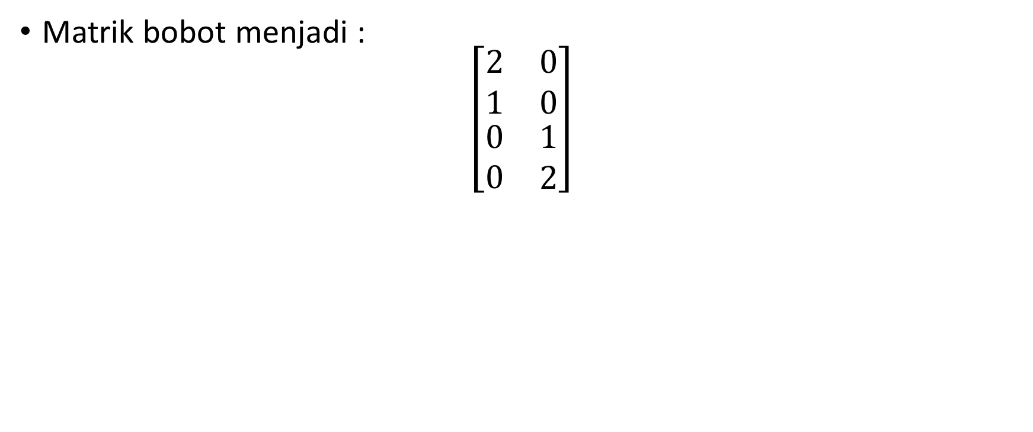
Matrik bobot menjadi :
$$\left[\begin{matrix}2 & 0 \\ 1 & 0 \\ \begin{aligned}0 \\ 0\end{aligned} & \begin{aligned}1 \\ 2\end{aligned}\end{matrix}\right]$$

Slide 15
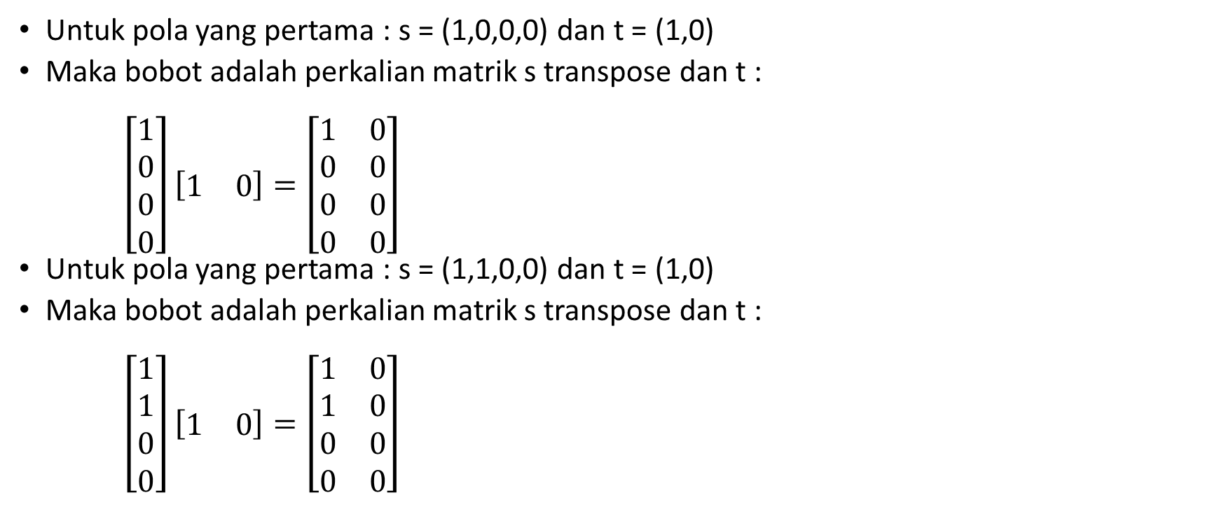
Menggunakan Perkalian Matriks
Untuk pola yang pertama : s = (1,0,0,0) dan t = (1,0)
Maka bobot adalah perkalian matrik s transpose dan t :
$\left[\begin{matrix}1 \\ 0 \\ 0 \\ 0\end{matrix}\right]\left[\begin{matrix}1 & 0\end{matrix}\right]=\left[\begin{matrix}1 & 0 \\ 0 & 0 \\ 0 & 0 \\ 0 & 0\end{matrix}\right]$
Untuk pola yang pertama : s = (1,1,0,0) dan t = (1,0)
Maka bobot adalah perkalian matrik s transpose dan t :
$\left[\begin{matrix}1 \\ 1 \\ 0 \\ 0\end{matrix}\right]\left[\begin{matrix}1 & 0\end{matrix}\right]=\left[\begin{matrix}1 & 0 \\ 1 & 0 \\ 0 & 0 \\ 0 & 0\end{matrix}\right]$

Slide 16
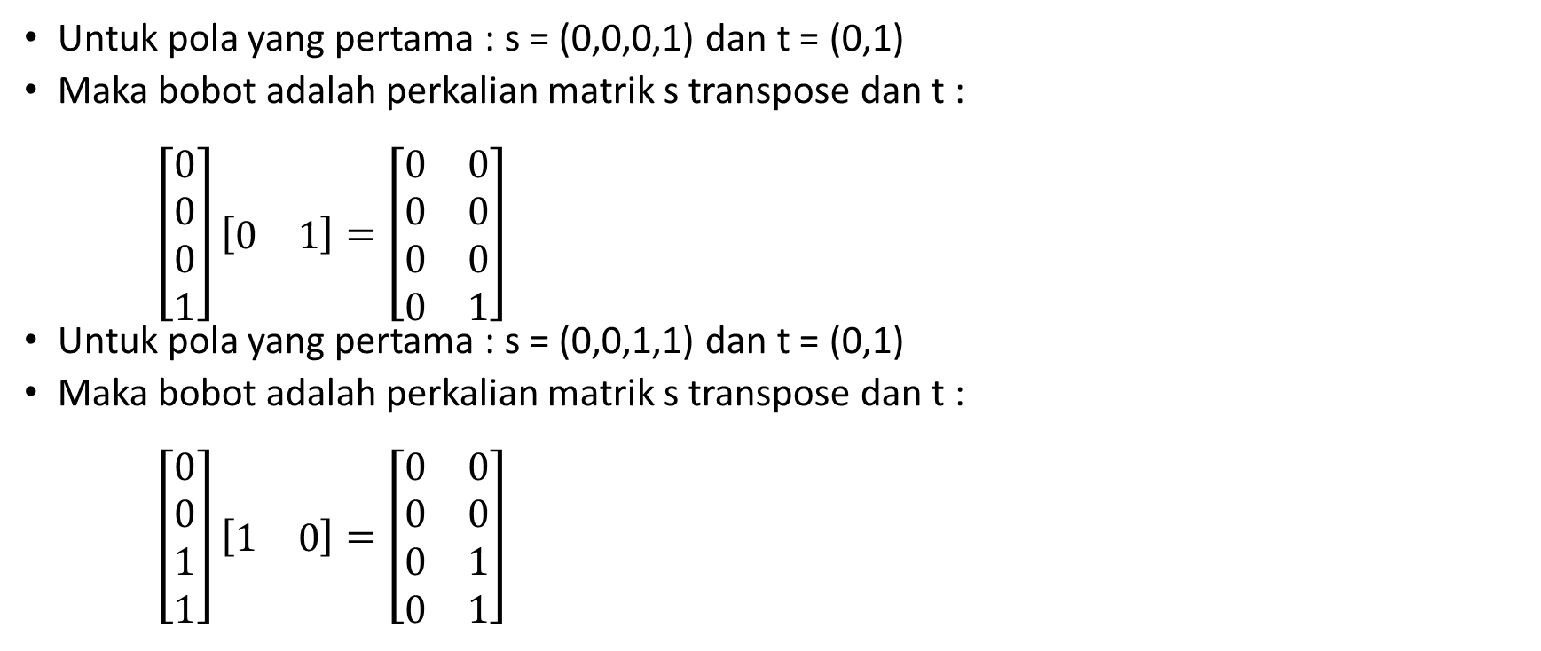
Untuk pola yang pertama : s = (0,0,0,1) dan t = (0,1)
Maka bobot adalah perkalian matrik s transpose dan t :
$\left[\begin{matrix}0 \\ 0 \\ 0 \\ 1\end{matrix}\right]\left[\begin{matrix}0 & 1\end{matrix}\right]=\left[\begin{matrix}0 & 0 \\ 0 & 0 \\ 0 & 0 \\ 0 & 1\end{matrix}\right]$
Untuk pola yang pertama : s = (0,0,1,1) dan t = (0,1)
Maka bobot adalah perkalian matrik s transpose dan t :
$\left[\begin{matrix}0 \\ 0 \\ 1 \\ 1\end{matrix}\right]\left[\begin{matrix}1 & 0\end{matrix}\right]=\left[\begin{matrix}0 & 0 \\ 0 & 0 \\ 0 & 1 \\ 0 & 1\end{matrix}\right]$

Slide 17
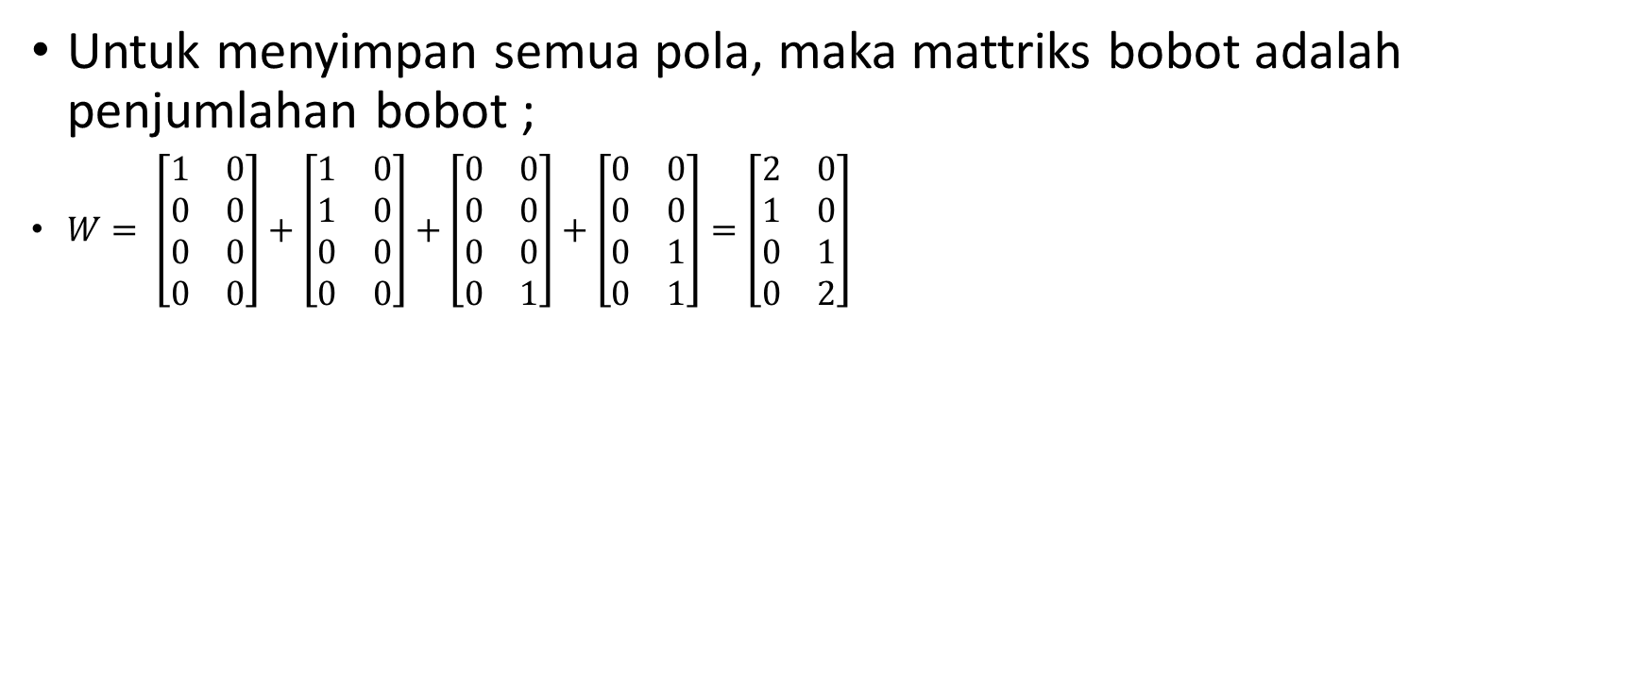
Untuk menyimpan semua pola, maka mattriks bobot adalah penjumlahan bobot ;
$W= \left[\begin{matrix}1 & 0 \\ 0 & 0 \\ 0 & 0 \\ 0 & 0\end{matrix}\right]+\left[\begin{matrix}1 & 0 \\ 1 & 0 \\ 0 & 0 \\ 0 & 0\end{matrix}\right]+\left[\begin{matrix}0 & 0 \\ 0 & 0 \\ 0 & 0 \\ 0 & 1\end{matrix}\right]+\left[\begin{matrix}0 & 0 \\ 0 & 0 \\ 0 & 1 \\ 0 & 1\end{matrix}\right]=\left[\begin{matrix}2 & 0 \\ 1 & 0 \\ 0 & 1 \\ 0 & 2\end{matrix}\right]$

Slide 18
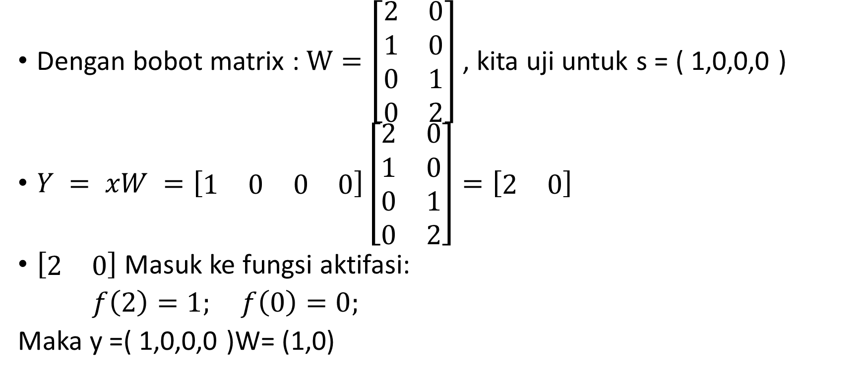
Pengujian
Dengan bobot matrix : $W=\left[\begin{matrix}2 & 0 \\ 1 & 0 \\ 0 & 1 \\ 0 & 2\end{matrix}\right]$ , kita uji untuk s = ( 1,0,0,0 )
$Y = xW =\left[\begin{matrix}1 & 0 & 0 & 0\end{matrix}\right]\left[\begin{matrix}2 & 0 \\ 1 & 0 \\ 0 & 1 \\ 0 & 2\end{matrix}\right]=\left[\begin{matrix}2 & 0\end{matrix}\right]$
$\left[\begin{matrix}2 & 0\end{matrix}\right]$Masuk ke fungsi aktifasi:
$f\left(2\right)=1;$ $f\left(0\right)=0;$
Maka y =( 1,0,0,0 )W= (1,0)

Slide 19





















Dengan algoritma yang sama dilakukan untuk setiap pola berikutnya :
( 1,1,0,0 )W= (1,0)
( 0,0,0,1 )W= (0,1)
( 0,0,1,1 )W= (0,1)
Pengujian dengan pola yang tidak sama dengan pola input sebelumnya, namun memiliki kemiripan ( 0,1,0,0 ), diperoleh :
( 0,1,0,0 )W= (1,0)

Slide 20


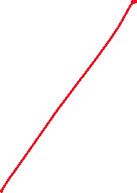

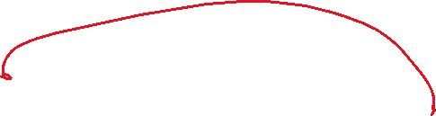
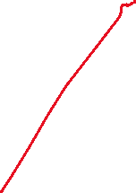

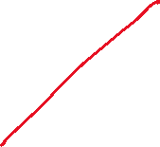



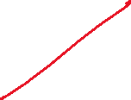


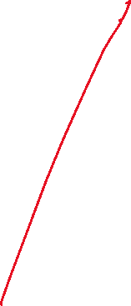
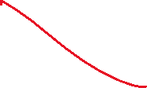
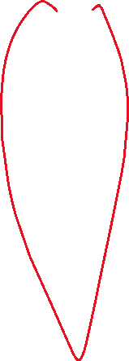

Slide 21

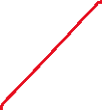
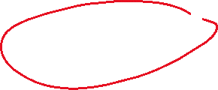



















Slide 22
























Slide 23






















Slide 24




















